Slide 1
函数的极限

Slide 2
实 验 目 的
1. 理解极限概念
2. 掌握用Matlab求极限的方法

Slide 3
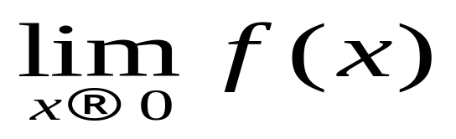
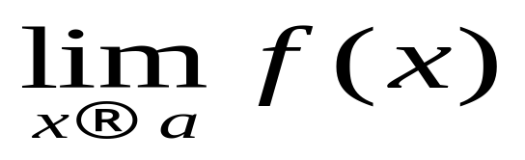
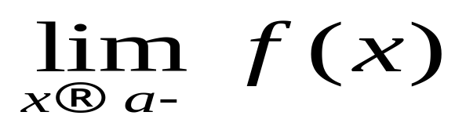
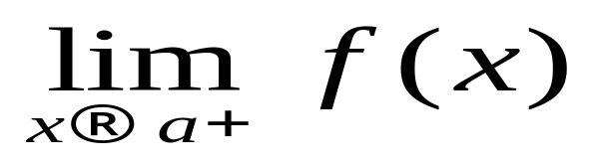
实 验 内 容
学习Matlab基本命令
Matlab求极限的命令可列表如下：
数学运算 | Matlab命令
 | limit(f)
 | limit(f, x, a)或 limit(f, a)
 | limit(f, x, a,’left’)
 | limit(f, x, a,’right’)

Slide 4
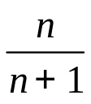

2. 理解极限概念
数列{x_{n}}收敛或有极限是指当n无限增大时， x_{n}与某
常数无限接近或趋向于某一定值，就图形而言，也就
是其点列以某一平行于 x 轴的直线为渐近线.
例 2.1 观察数列{ }当 时的变化趋势
解：输入命令
n＝1：100；
xn=n./(n+1)；
得到该数列的前100项，从这100项看出，随n的
增大, n/(n+1)与1非常接近，画出x_{n}的图形：
stem(n，xn)

Slide 5
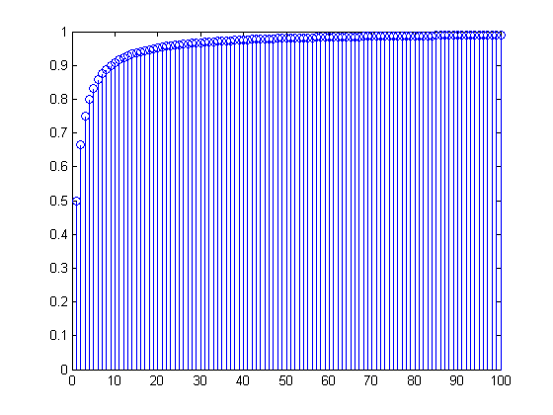
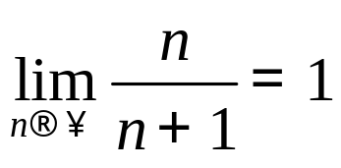
for i=1:100; plot(n(i),xn(i),’r’)
hold on
end
其中for … end语句是循环语句,循环体内的语句被执行
100次,n(i)表示n的第i个分量.由图可看出，随n的增大，点
列与直线y=1无限接近，因此可得结论:

Slide 6
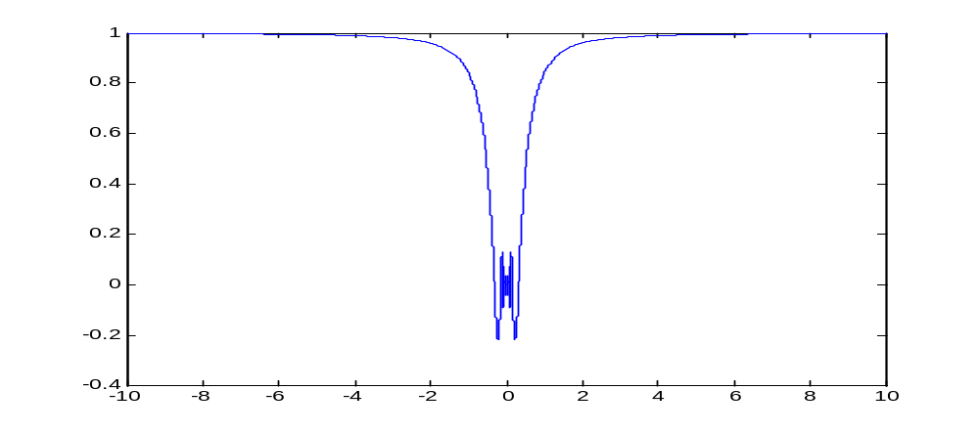
对函数的极限概念，也可用上述方法理解.
例2.2 分析函数 y=xsin(1/x) 当 x→0 时的极限.
解:输入命令:
x=linspace(-10,10,50000);
y=x.*sin(1./x);
plot(x,y)
从图上看，当 x→∞时， y=xsin(1/x)与1无限接近，
极限是1。 .
Notes:
→

Slide 7
为了更清楚看到该函数在 x=0附近的情况，可以调
整坐标系的显示范围：
axis([-0.5,0.5,-0.5,0.5])
y=xsin(1/x) 的“振幅”是 y=x ，当 x→0
时，y=xsin(1/x) 的极限是0。添加y= ± x
的图象：

Slide 8
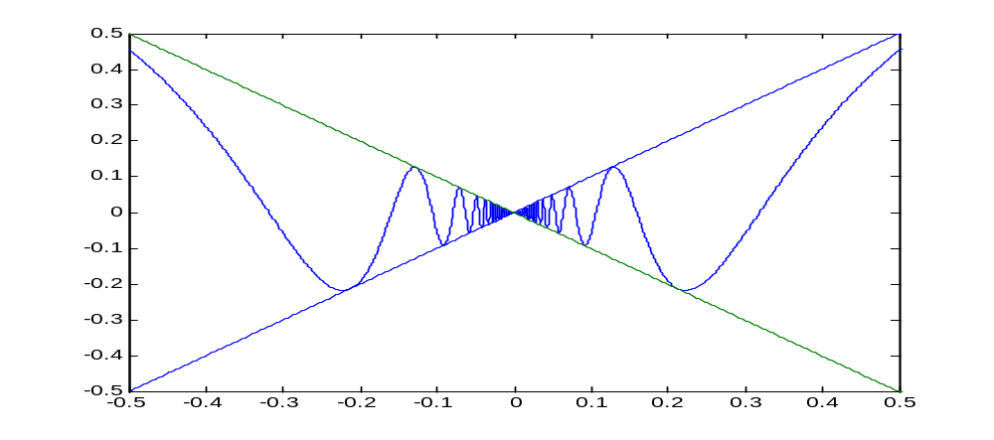
hold on
plot(x,x,x,-x)
hold off
打开图形放大开关：
zoom on
鼠标点击图象可以观看放大以后的图像，

Slide 9
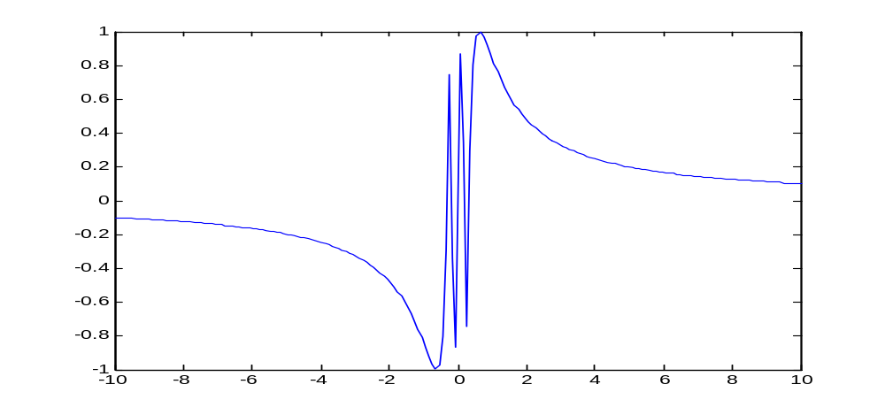
例2.3. 分析y=sin(1/x)当x→∞， x→0时的极限.
解:输入命令:
x=linspace(-10,10,200);
y=sin(1./x);
figure;plot(x,y)
从图上看，当x→∞ 时， y=sin(1/x)与x 轴无限接近，
极限是0；在 x=0附近图象比较复杂。

Slide 10
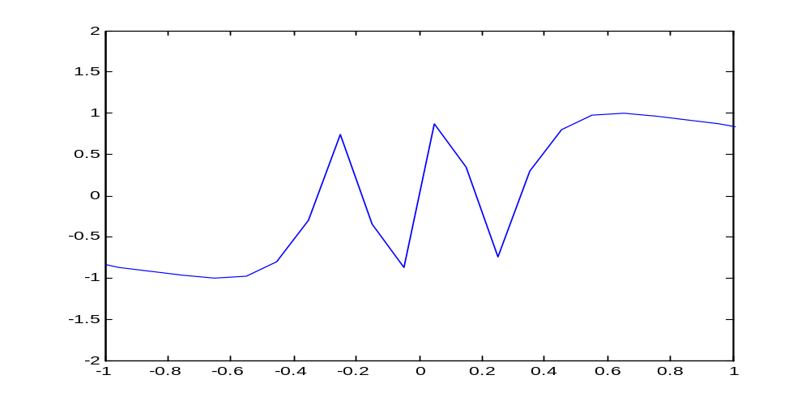
调整坐标系显示范围：
axis([-1,1,-2,2])
该图像与我们知道的曲线有较大差异，
这是因为我们取的点太少的缘故。

Slide 11
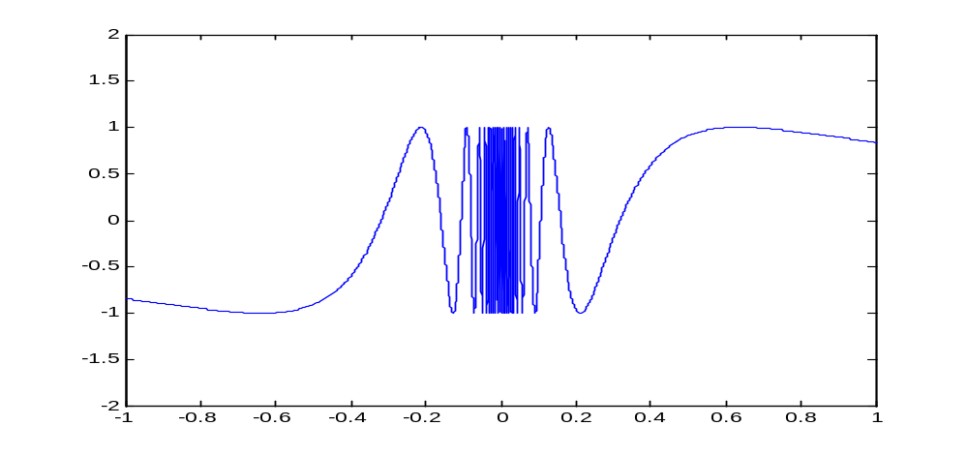
x=linspace(-1,1,10000);
y=sin(1./x);
plot(x,y)
axis([-1,1,-2,2])
结果发现， y=sin(1/x)在 x=0附近作无限
次振荡。

Slide 12
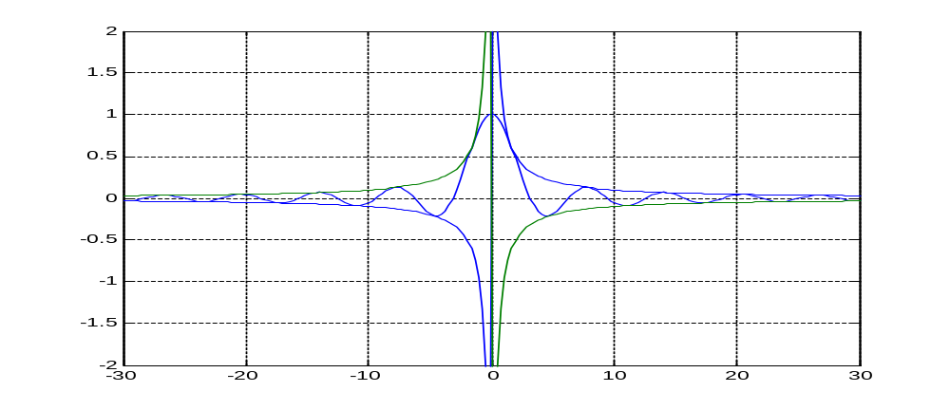
例2.4.考察 y=sinx/x当x→0时的变化趋势。
解:输入命令:
x=linspace(-30,30,200);
y=sin(x)./x;
plot(x,y);
grid on
axis([-30,30,-2,2])

Slide 13
从图上看，当 x→0时，sinx/x→1 ,y=sinx/x 的“振
幅”是y=1/x ；画出y= ± 1/x的图象。
hold on
plot(x,1./x,x,-1./x);
hold off

Slide 14
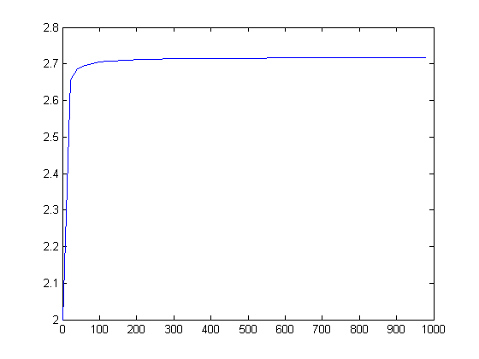
例2.5.考察f(x)=(1+1/x)^{x}当x→∞时的变化趋势.
解:输入命令:
x=1:20:1000；y=(1+1./x).^x；
plot(x，y)
从图上看，当x→∞时，函数值与某常数无限接近，我们知
道，这个常数就是e

Slide 15
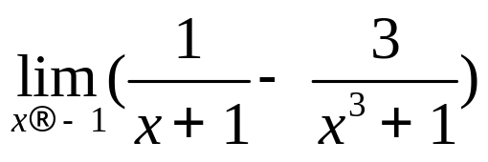
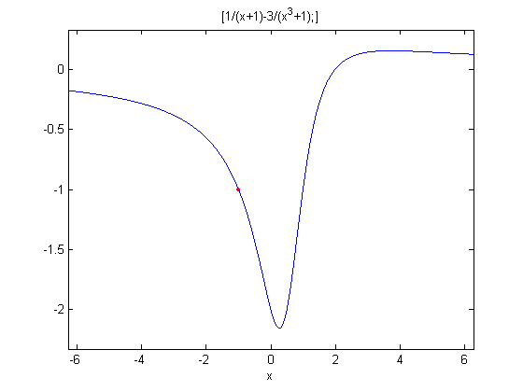
３．求函数极限
例2.6 求
解：输入命令：
syms x;
f=1/(x+1)-3/(x^3+1);
limit(f,x,-1)
得结果ans=-1.画出函数
图形：
ezplot(f);hold on;
plot(-1,-1,’r.’)

Slide 16
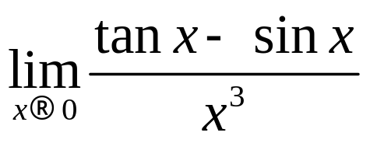
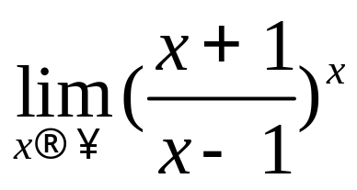
例2.7. 求
解:输入命令:
x=sym(‘x’); f= (tan(x)-sin(x))/(x^3)
limit(f)
得结果: ans=1/2
例2.8.求 .
解:输入命令:
syms x; f= ((x+1)/(x-1))^x;
limit(f，x，inf)
得结果:
ans=exp(2)

Slide 17
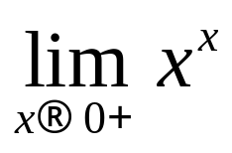
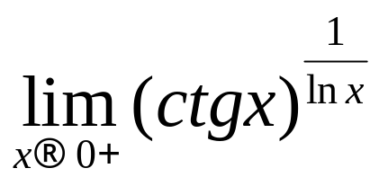
例2.9.求
解:输入命令:
syms x; f=x^x;
limit(f，x，0，’right’)
得结果: ans =1
例2.10.求
解:输入命令:
syms x; f= (cot(x))^(1/log(x))
limit(f，x，0，’right’)
得结果:
ans=exp(-1)

Slide 18
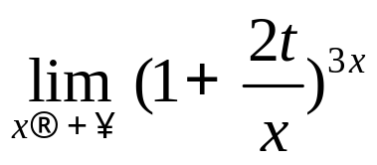
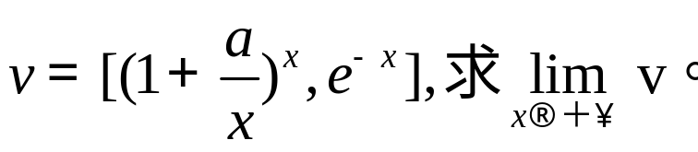
例2.11 求
解：输入命令：
syms x t; limit((1+2*t/x)^(3*x),x,inf)
得结果： ans= exp(6*t)
例2.12 已知向量值函数
解：输入命令：
syms x a; v = [(1 + a/x)^x, exp(-x)];
limit(v,x,inf,'left')
得结果： ans=[exp(a), 0]
思考：若换为以t位变量，如何操作，结果又将如何？

Slide 19


多变量函数的极限

Slide 20


求出二元函数极限值

Slide 21
４．求方程的解.
matlab代数方程求解命令solve调用格式.
solve(函数f(x)) 给出f(x)=0的根
例2.11 解方程 ax²+bx+c=0
解:输入命令:
syms a b c x；f=a*x^2+b*x+c；solve(f)
得结果:ans=
[ 1/2/a*(-b+(b^2-4*a*c)^(1/2))]
[ 1/2/a*(-b-(b^2-4*a*c)^(1/2))]
如果不指明自变量，系统默认为x，也可指定自变量，比如指定b
为自变量.

Slide 22
solve(f，b)
得结果: ans=-(a*x^2+c)/x
例2.12 解方程 x⁵-5x-1=0
解:输入命令:
f=x^5-5*x-1；solve(f)
得结果: ans=
[ -1.4405003973415600893186320629653]
[ -.20006410262997539129073370075959]
[.49456407933505360591791681140791e-1
-1.4994413672391491358223492788056*i]
[.49456407933505360591791681140791e-1
+1.4994413672391491358223492788056*i]
[ 1.5416516841045247594257824014433]
画出图象
ezplot(f，[-2，2])；hold on；plot([-2，2]，[0，0])

Slide 23
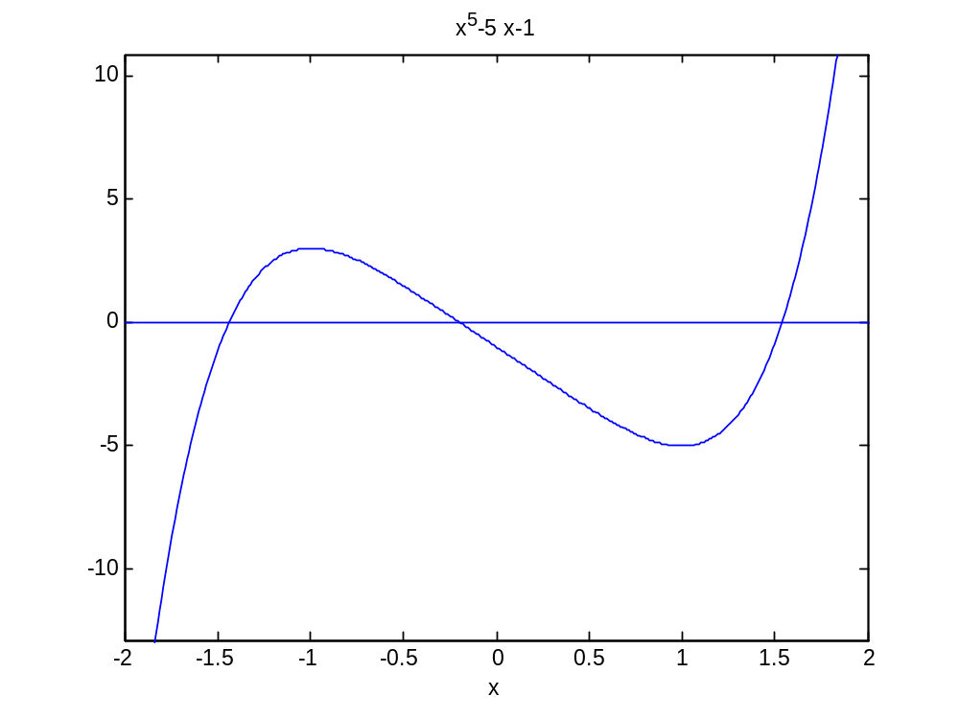

Slide 24
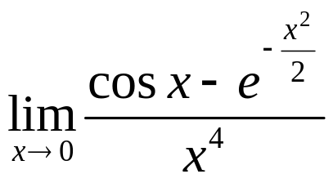
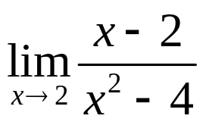
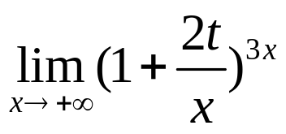
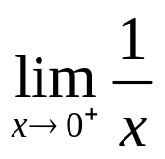
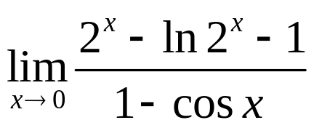
作 业
1.
2.
3.
4.
5.

Slide 25
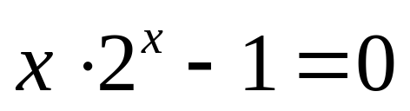
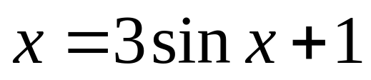
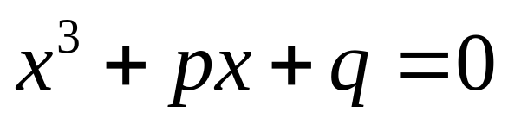
6. 解方程
7. 解方程
8. 解方程 （p，q为实数）

